Slide 1
进程管理

Slide 2
本章大纲
6.1 系统服务的控制
6.2 进程管理
6.3 工作管理
6.4 系统资源查看
6.5 系统定时任务

Slide 3
服务的控制
systemctl 是系统服务管理器命令，systemctl融合之前service和chkconfig的功能于一体。可以使用它永久性或只在当前会话中启用/禁用服务。

Slide 4
服务的控制
功能 | 命令
启动服务 | systemctl start mysqld.service
停止服务 | systemctl stop mysqld.service
重启服务 | systemctl restart mysqld.service
开机启动 | systemctl enable mysqld.service
开机不启动 | systemctl disable mysqld.service
检查mysql状态 | systemctl status mysqld.service
查看服务是否开机启动 | systemctl is-enabled mysqld.service
查看已启动的服务列表 | systemctl list-unit-files|grep enabled

Slide 5
本章大纲
6.1 系统服务的启动控制
6.2 进程管理
6.3 工作管理
6.4 系统资源查看
6.5 系统定时任务

Slide 6
进程简介
进程是正在执行的一个程序或命令，每一个进程都是一个运行的实体，都有自己的地址空间，并占用一定的系统资源。

Slide 7
重要百度面试的！

Slide 8
进程管理的作用
判断服务器健康状态
查看系统中所有进程
杀死进程

Slide 9
查看进程信息
ps命令
用途：查看静态的进程统计信息
格式：ps –aux 或者 ps –elf
常用命令选项
-a | 显示当前终端下的所有进程信息
-u | 使用以用户为主的格式输出进程信息
-x | 显示当前用户在所有终端下的进程信息
-e | 显示系统内的所有进程信息
-l | 使用长格式显示进程信息
-f | 使用完整的格式显示进程信息

Slide 10
查看进程信息
USER：该进程是由哪个用户产生的
PID：进程的ID号
%CPU：该进程占CPU资源的百分比，占用越高，进程越耗费资源
%MEM：该进程占用物理内存的百分比，占用越高，进程越耗费资源
VSZ：该进程占用虚拟内存的大小，单位KB
RSS：该进程占用实际物理内存的大小，单位KB
TTY：该进程是在哪个终端中运行的。其中tty1-tty7代表本地控制终端， tty1-tty6是本地的字符界面终端，tty7是图形终端。pts/0-255代表虚拟终端

Slide 11
查看进程信息
STAT：进程状态。常见的状态有：R：运行、S：睡眠、T：停止状态、s：包含子进程 +：位于后台
START：该进程的启动时间
TIME：该进程占用CPU的运算时间
COMMAND：产生此进程的命令名
？：这个不能自己关闭
Ctrl+alt+f2 可以切换终端
***一切命令都是一个或者十多个进程，只是太快了

Slide 12
查看进程信息
top命令
用途：查看动态的进程排名信息
常用命令选项
-d | 默认每隔3秒数更新
q | 退出
M | 以内存的使用率排序
P | 以CPU使用率排序
N | 以PID排序

Slide 13
查看进程信息
rpm -ivh psmisc-22.20-11.el7.x86_64.rpm
pstree命令
用途：以树型结构显示各进程间的关系
常用命令选项
-p | 显示进程的PID
-u | 列出进程对应的用户名
-a | 列出进程对应的完整命令

Slide 14
查看进程信息
pgrep命令
用途：根据特定条件查询进程PID信息
常用命令选项
-l | 列出进程名称
-U | 根据进程所属的用户名进行查找
-t | 根据进程的终端进行查找
[root@localhost ~]#pgrep “mysql"
2262
[root@localhost ~]#pgrep -l "log"
2538 syslogd
2541 klogd
[root@localhost ~]#pgrep -l -U teacher -t tty1
27483 bash
27584 vim

Slide 15
本章大纲
6.1 系统服务的启动控制
6.2 进程管理
6.3 工作管理
6.4 系统资源查看
6.5 系统定时任务

Slide 16
进程的不同启动方式
手工启动
前台启动：用户输入命令，直接执行程序
后台启动：在命令行尾加入“&”符号（会在后台继续执行）
后台启动：命令执行过程中，按下ctrl+z键（放入后台暂停执行）
[root@localhost ~]#tar –zcf etc.tar.gz /etc &
[1] 3047
[root@localhost ~]#top
top执行中按下ctrl+z键

Slide 17
进程的前后台调度
Ctrl+Z 组合键
将当前进程挂起，即调入后台并停止执行
jobs命令
查看处于后台的任务列表
-l显示工作的PID（其实很少用）
[root@localhost ~]#jobs
[1]- Stopped top
[2]+ Stopped top
[root@localhost ~]#fg 1

Slide 18
进程的前后台调度
fg命令
将处于后台暂停的工作恢复到前台运行，需指定任务序号
bg命令
将处于后台暂停的工作恢复到后台运行，需指定任务序号
[root@localhost ~]#jobs
[1]- Stopped top
[2]+ Stopped top
[root@localhost ~]#fg 1

Slide 19
终止进程
Ctrl+C组合键
中断正在执行的命令
kill、killall命令
kill用于终止指定PID号的进程 kill -l
killall用于终止指定名称的所有进程
-9 选项用于强制终止
[root@localhost ~]# kill -9 2869
[root@localhost ~]# killall -9 vi
[1]- 已杀死 /usr/bin/vi file1
[2]- 已杀死 /usr/bin/vi file2

Slide 20
终止进程的运行
pkill命令
用途：根据特定条件终止相应的进程
常用命令选项：
-U：根据进程所属的用户名终止相应进程
-t：根据进程所在的终端终止相应进程
[root@localhost test]# w | grep -v "root"
14:10:10 up 6:08, 4 users, load average: 0.00, 0.01, 0.00
USER TTY FROM LOGIN@ IDLE JCPU PCPU WHAT
teacher tty1 - 14:04 5:34 0.16s 0.16s -bash
hackli pts/1 173.17.17.174 14:05 4:32 0.17s 0.17s -bash
[root@localhost test]# pkill -9 -t pts/1

Slide 21
本章大纲
6.1 系统服务的启动控制
6.2 进程管理
6.3 工作管理
6.4 系统资源查看
6.5 系统定时任务

Slide 22
查看系统资源
vmstat命令
用途：监控系统资源
格式：vmstat 【刷新延时 刷新次数】
[root@localhost test]# vmstat 2 3
procs -----------memory---------- ---swap-- -----io---- -system-- ------cpu-----
r b swpd free buff cache si so bi bo in cs us sy id wa st
2 0 0 372352 1580 337116 0 0 11 3 37 76 0 0 100 0 0
0 0 0 372336 1580 337116 0 0 0 0 33 70 0 0 100 0 0
0 0 0 372336 1580 337116 0 0 0 0 33 67 0 1 100 0 0

Slide 23
查看系统资源
free命令
用途：查看内存使用情况
常用命令选项
-b | 以字节为单位
-k | 以KB为单位（默认）
-m | 以MB为单位
-g | 以GB为单位

Slide 24
查看系统资源
查看cpu信息： cat /proc/cpuinfo
查看系统版本：cat /etc/redhat-release
uname 【选项】
用途：查看内核相关信息
常用命令选项
-a | 查看系统所有的相关信息
-r | 查看内核版本
-s | 查看内核名称

Slide 25
本章大纲
6.1 系统服务的启动控制
6.2 进程管理
6.3 工作管理
6.4 系统资源查看
6.5 系统定时任务

Slide 26
计划任务管理 —— at
at命令（at-3.1.13-22.el7.x86_64.rpm ）
在指定的日期、时间点自动执行预先设置的一些命令操作，属于一次性计划任务
启动atd服务：systemctl start atd.service
格式：at [HH:MM] [yyyy-mm-dd]
atq命令
用途：查询当前设置的at任务列表
格式：atq
atrm命令
用途：删除指定任务编号的at任务
格式：atrm 编号

Slide 27
[root@localhost ~]# systemctl start atd
启动 atd： [确定]
[root@localhost ~]# at 23:45
at> shutdown -h now
at> <EOT>
job 1 at 2009-09-14 23:45
[root@localhost ~]# atq
1 2017-09-14 23:45 a root
按Ctrl+D键提交任务

Slide 28
计划任务管理 —— crontab
crontab命令
按照预先设置的时间周期（分钟、小时、天……）重复执行用户指定的命令操作，属于周期性计划任务
启动atd服务：systemctl start crond.service
主要设置文件
全局配置文件，位于文件：/etc/crontab
系统默认的设置，位于目录：/etc/cron.*/
用户定义的设置，位于文件：/var/spool/cron/用户名

Slide 29
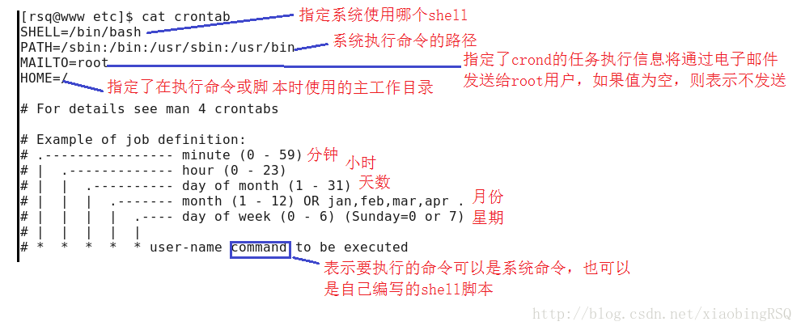

Slide 30
计划任务管理 —— crontab
管理cron计划任务
编辑计划任务：crontab -e [-u 用户名]
查看计划任务：crontab -l [-u 用户名]
删除计划任务：crontab -r [-u 用户名]
root用户可以管理指定用户的计划任务
普通用户只能管理自己的计划任务

Slide 31
crontab任务的配置格式
时间周期设置
任务内容设置
50 3 2 1 0 run_command
分钟
小时
日期
月份
星期
命令
字段 | 说明
分钟 | 取值为从0到59之间的任意整数
小时 | 取值为从0到23之间的任意整数
日期 | 取值为从1到31之间的任意整数
月份 | 取值为从1到12之间的任意整数
星期 | 取值为从0到7之间的任意整数，0或7代表星期日
命令 | 要执行的命令或程序脚本

Slide 32
crontab任务的配置格式
时间数值的特殊表示方法
* 表示该范围内的任意时间
, 表示间隔的多个不连续时间点
- 表示一个连续的时间范围
/ 指定间隔的时间频率
应用示例
0 17 * * 1-5 周一到周五每天17:00
30 8 * * 1,3,5 每周一、三、五的8点30分
0 8-18/2 * * * 8点到18点之间每隔2小时
0 * */3 * * 每隔3天
两个都有的话就是或的关系上一张图

Slide 33
crontab应用示例
示例1（root用户）：
每天早上7:50自动开启mysqld服务，22点50时关闭
50 7 * * 1-7 systemctl start mysqld.service
50 22 * * 1 1-7 systemctl stop mysql.service
每隔5天清空一次FTP服务器公共目录/var/ftp/pub
0 * * -5
每周六的7:30时，重新启动mysqld服务
30 7 * * 6 systemctl restart myaql.service
每周一、三、五的17:30时，打包备份/etc/mysqld目录
30 17 * * 1,3,5
示例2（jerry用户）：
每周日晚上23:55时将“/etc/passwd”文件的内容复制到宿主目录中，保存为pwd.txt文件

Slide 34
crontab应用示例
示例3：
root用户查看自己的计划任务列表
查看并删除jerry用户设置的计划任务

Slide 35
-u t1(用户)

